Slide 1

基于STM32的打靶瞄准系统设计开题报告
PowerPoint design
时间：
2025.5.23
小组成员： 周超
郑凯文
周昱衡

Slide 2
1.
项目背景与意义
5.
软件设计流程
Catalogue
目录
2.
6.
设计目标
技术难点与解决方案
3.
系统总体架构
7.
进度计划
4.
硬件模块设计

Slide 3
01
part
项目背景与意义
PowerPoint design

Slide 4
项目背景
传统打靶系统依赖人工校准，智能化需求提升
传统打靶系统效率低且易出错，难以满足高精度需求。
现代军事与体育对打靶精度和效率要求提升，智能化升级迫在眉睫。

Slide 5
项目意义
01
结合图像处理与运动控制技术，实现高精度自动瞄准
02
实现高精度自动瞄准，提升打靶效率与精度。
03
探索嵌入式智能系统集成应用，推动技术发展。

Slide 6
02
part
设计目标
PowerPoint design

Slide 7
核心功能
01
02
03
通过摄像头实时识别靶心坐标，控制激光自动对准靶心
实时捕获靶面图像，识别靶心坐标。
控制激光自动对准靶心，实现精准校准。

Slide 8
性能指标
靶心识别精度：±1cm（基于10cm×10cm靶面）
精度高，满足高精度打靶需求
系统响应时间：≤2秒
01
02
03
快速响应，提升打靶效率
激光校准稳定性：重复误差≤2mm
激光校准稳定，重复误差小
04
05
06

Slide 9
03
part
系统总体架构
PowerPoint design

Slide 10
硬件架构
OpenMV（图像采集）→ STM32（数据处理）→ TMC2209（电机驱动）→ 步进电机（X/Y轴）→ 激光模块
硬件架构图

Slide 11
04
part
硬件模块设计
PowerPoint design

Slide 12
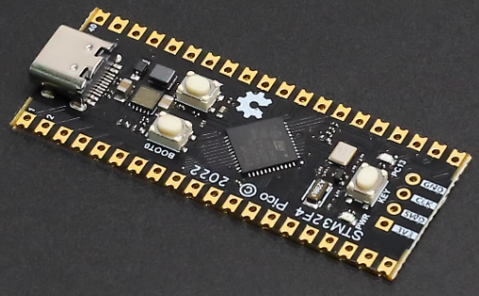
主控单片机:STM32F411CEU6
01
02
高性能Cortex- M4内核，支持PWM输出与UART通信。
满足实时控制需求，确保系统稳定运行。

Slide 13
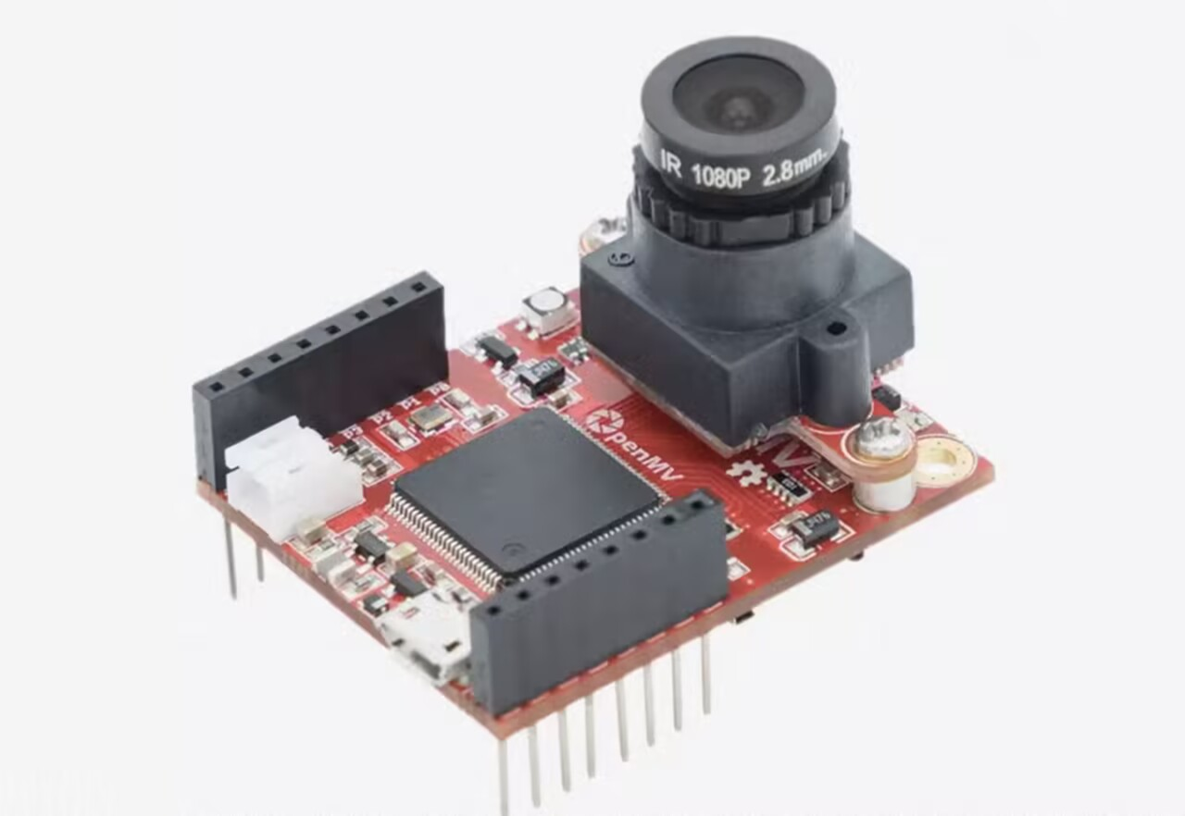
图像采集模块：openmv
实时捕获靶面图像，运行靶心识别算法
圆形检测+中心坐标提取，提升识别精度
OpenMV

Slide 14
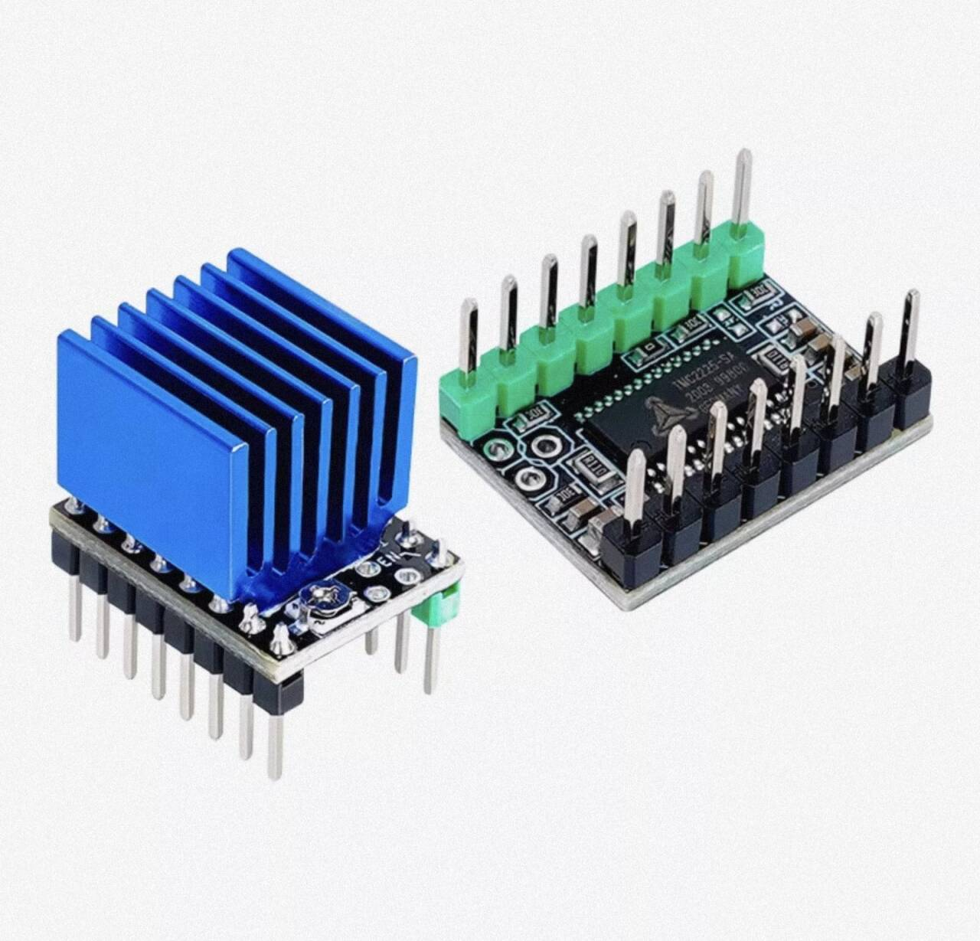
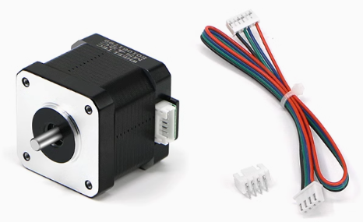
运动控制模块
01
02
电机驱动：tmc2209
四线二相步进电机

Slide 15
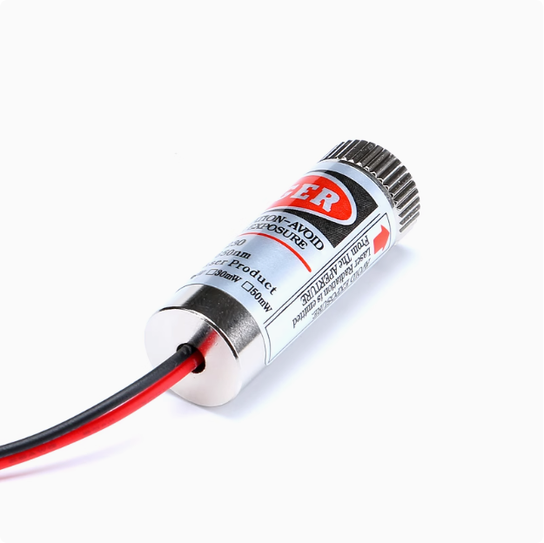

激光模块和标靶
01
02
绿色激光
标靶

Slide 16
05
part
软件设计流程
PowerPoint design

Slide 17
关键算法与流程
PART 01
PART 02
PART 03
图像处理（OpenMV）
颜色空间转换
颜色阈值设定
PART 04
PART 05
PART 06
图像二值化处理
标靶识别与定位
偏差计算与调整

Slide 18
06
part
技术难点与解决方案
PowerPoint design

Slide 19
动态靶心识别受光照干扰
01
02
自适应阈值分割算法+靶面红色环状特征增强识别。
动态调整阈值，适应不同光照条件，提升识别稳定性。

Slide 20
电机步距角与物理坐标的精确映射
预设标定矩阵，通过实验数据拟合参数
精确映射电机步距角与物理坐标，提升激光校准精度。

Slide 21
07
part
进度计划
PowerPoint design

Slide 22
前期
硬件选型与电路设计
01
完成硬件选型，设计电机驱动电路，进行电机驱动测试
02

Slide 23
中期
OpenMV靶心识别算法开发
开发靶心识别算法，完成坐标标定，提升识别精度
01
02

Slide 24
后期
系统联调与精度优化
完成系统联调，测试性能指标，撰写结题报告

Slide 25
谢谢大家
PowerPoint design
周超
郑凯文
周昱衡
小组成员：
时间：
2025.5.23

